Slide 1
Principle of Information Retrieval System
Web搜索引擎
Web Search Engine
*改编自 刘奕群 网上公开的课件

Slide 2
内容提要
温故而知新
搜索引擎基本概念和发展历史
搜索引擎体系结构简介
搜索引擎体系结构设计理念

Slide 3
内容提要
温故而知新
搜索引擎基本概念和发展历史
搜索引擎体系结构简介
搜索引擎体系结构设计理念

Slide 4
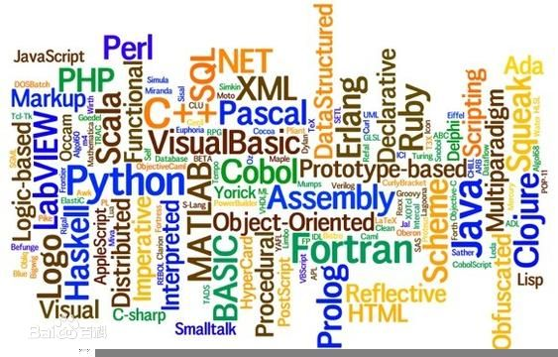
思考
判断两段程序之间是否存在抄袭？
向量空间模型？

Slide 5
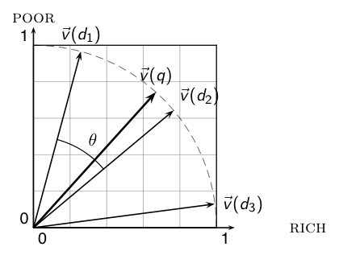
或许，可以…
比如，对每段程序建立一个向量
<函数个数，变量个数，常量个数，…>
然后，进行向量相似度计算

Slide 6

指纹

Slide 7
信息指纹(Fingerprint)
任何一段信息文字，都可以对应一个不太长的随机数，作为区别它和其它信息的指纹(Fingerprint)
只要算法设计的好，任何两段信息的指纹都很难重复，就如同人类的指纹一样
信息指纹在加密、信息压缩和处理中有广泛应用

Slide 8
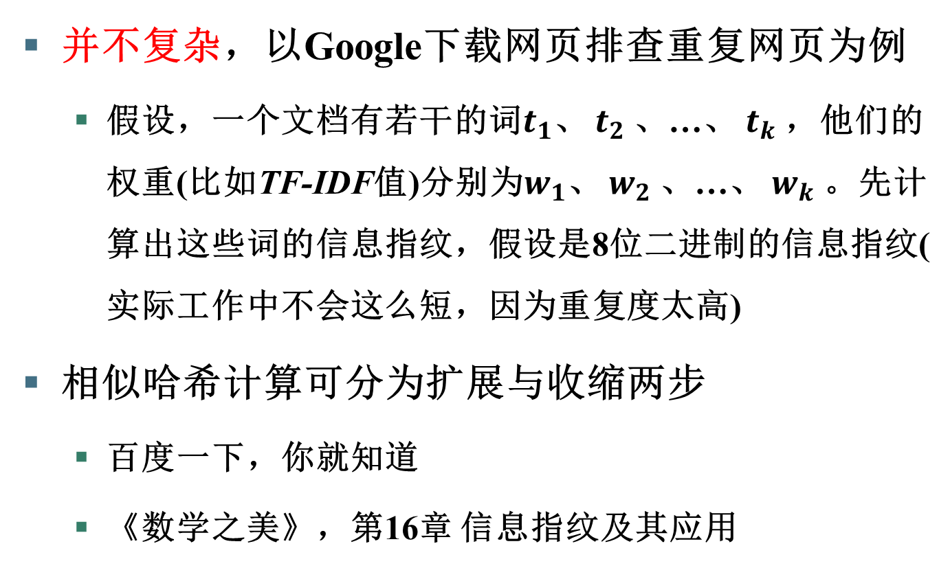
相似哈希(Simhash)
并不复杂，以Google下载网页排查重复网页为例
假设，一个文档有若干的词$t_{1}$、 $t_{2}$、…、 $t_{k}$，他们的权重(比如TF-IDF值)分别为$w_{1}$、 $w_{2}$、…、 $w_{k}$。先计算出这些词的信息指纹，假设是8位二进制的信息指纹(实际工作中不会这么短，因为重复度太高)
相似哈希计算可分为扩展与收缩两步
百度一下，你就知道
《数学之美》，第16章 信息指纹及其应用

Slide 9
感兴趣？
亲！勇敢的编程去实现吧！O(∩_∩)O
选作题：
判断两段程序之间是否存在抄袭？(相似度)

Slide 10
内容提要
温故而知新
搜索引擎基本概念和发展历史
搜索引擎体系结构简介
搜索引擎体系结构设计理念

Slide 11
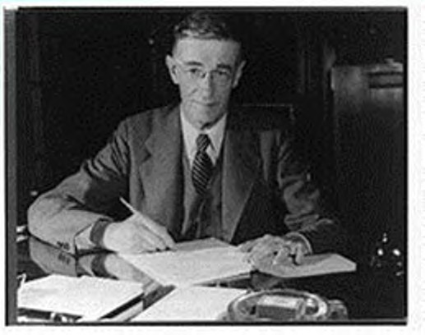
Vannevar Bush
范内瓦·布什(1890 - 1974)
信息技术发展史中的核心人物
“要理解比尔·盖茨和比尔·克林顿的世界，你必须首先认识范内瓦·布什。”
“信息时代的教父 ”，“科学将军”
曼哈顿计划、星球大战计划的核心人物
DARPA，NSF的创立者
代表著作：As we may think，1945，"Atlantic Monthly"

Slide 12
互联网的历史
ARPA
美国国防部前沿技术研究署(DARPA)开发(1960)
保证核大战情况下的通讯需要
1973年扩展到英国和挪威，成为“互联网”
90年代面向公众开放
NSFnet
美国国家科学基金会建立(1986)
1994转为商业运营

Slide 13
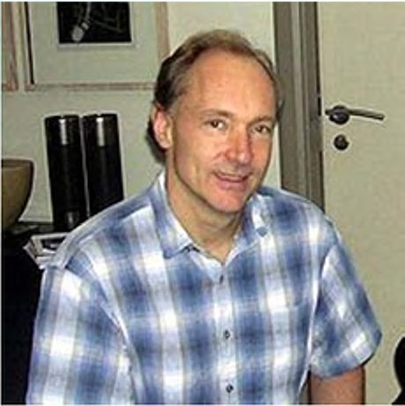
万维网的历史
Web, World Wide Web, WWW, W3
Tim John Berners-Lee
1989-1990提出了WWW的原型建议
1990年圣诞假期，完成了第一个Web浏览器和第一个Web网页服务器程序
1991年8月，建立了一个网站
1993年，欧洲核子研究组织宣布Web永久免费
1994年，创立了万维网联盟(World Wide Web Consortium)

Slide 14
搜索引擎的定义
搜索引擎是什么？
搜索引擎指自动从万维网上搜集信息，经过一定整理以后，提供给用户进行查询的系统。(Wikipedia)

Slide 15
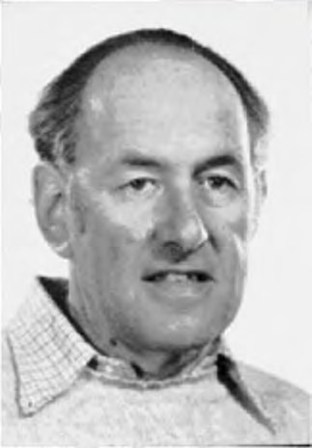
搜索引擎的发展历史
搜索引擎的起源
Vannevar Bush 1945
“在2010年左右，世界上应该有一种工具，它能够使人们最方便快捷的获取所有图书馆中藏有的知识”
Gerard Salton 1960s
杰拉德·索尔顿，现代搜索技术之父
Salton’s Magic Automatic Retriever of Text
ACM SIGIR Salton Award
Searching abstracts of scientific papers.

Slide 16
搜索引擎的发展历史
搜索引擎的起源
Archie 1991
最早的网络搜索工具
McGill University in Montreal，Alan Emtage，FTP搜索
World Wide Web Wanderer 1993
收集网络信息(网络爬虫原型)
ALIWEB 1993
用户主动提交需要索引的网页
Repository-Based Software Engineering (RBSE) 1993
NASA，具有现代搜索引擎特征，使用了排序系统
同时期：WWW worm (Oliver McBryan, U Colorado)

Slide 17
搜索引擎的发展历史
搜索引擎产业逐渐成熟
Lycos 1994
Dr. Michael Mauldin， CMU
Lycosidea: the wolf spiders
当时索引量最大的搜索引擎
Yahoo! 1994
David Filo & Jerry Yang, Stanford University
“Jerry and David's Guide to the World Wide Web”
Yet Another Hierarchical Officious Oracle (另一个层次化的、非正式的预言 )
1994年秋即达到每日100万次点击

Slide 18
搜索引擎的发展历史
搜索引擎产业逐渐成熟
AltaVista来了，AltaVista又走了
DEC (Digital Equipment Corporation)阿尔法计算机的
“副产品”
1995年12月上线服务，提供1600万网页索引， 集中了大量搜索引擎技术方面的核心人才
1997年日均访问量达到2500万次
1998年随DEC公司被出售给康柏，又先后被转手给CMGI、Overtune和Yahoo，逐渐默默无闻。
http://www.searchenginehistory.com/

Slide 19
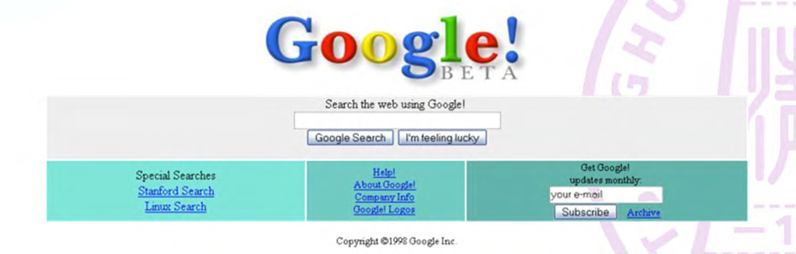
搜索引擎的发展历史
搜索引擎产业的繁荣
Infoseek, AskJeeves, AlltheWeb, AltaVista, GoTo,…
Google
Larry Page and Sergey Brin, Stanford University, 1996
注重万维网链接结构的分析

Slide 20
搜索引擎的发展历史
搜索引擎在中国
1996：出门找地图，上网找搜狐
2000：李彦宏创立百度，“让人们更便捷地获取信息”
2000：Google推出中文简体与繁体服务，“整合全球信息，使人人皆可访问并从中受益”
2003：Sohu, Sina, Netease, Tencent分别开始涉足搜索
2006：Google起用中文名谷歌，服务器置于北京，是唯一一个服务器设在美国以外地区的Google本地化版本
2008：Yahoo!在中国设立研发中心
……

Slide 21
搜索引擎的发展历史
我们能够学到什么？
你的意见？
搜索引擎与万维网的密切联系
搜索引擎随万维网的蓬勃发展而兴起
高校在搜索引擎发展中起到的重要作用
Google, Exite, Yahoo: Stanford; Lycos: CMU; Inktomi: UCLA
技术创新对高校的发展也发挥了不可估量的作用
搜索引擎产业界与研究界密不可分的关系
个人计算机？计算机体系结构？

Slide 22
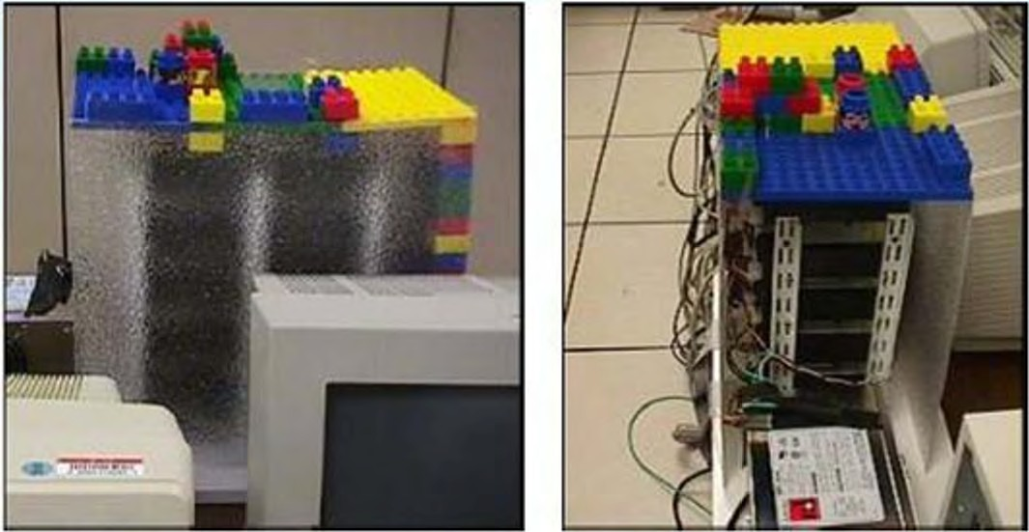
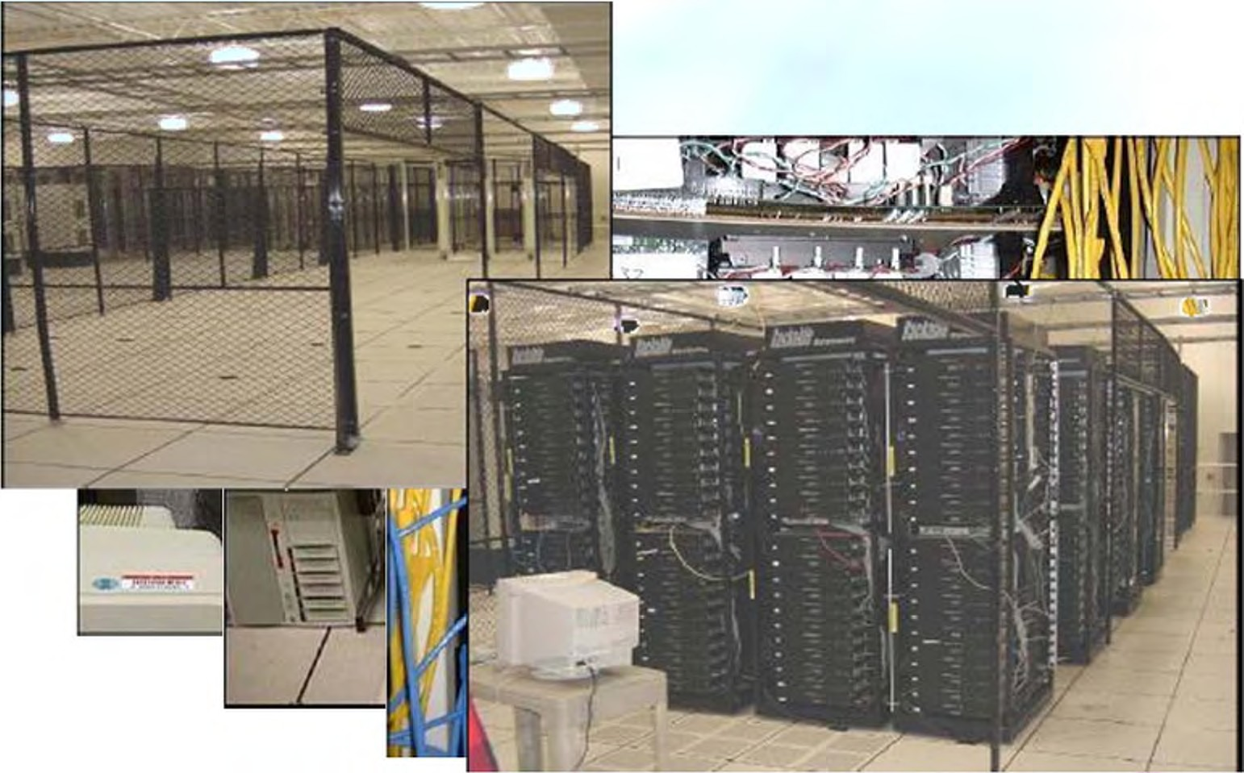
搜索引擎系统的发展
Google begins：Stanford大学, 1995
google.stanford.edu：google前身
Google服务器机群：1999
Google数据中心： 2005

Slide 23
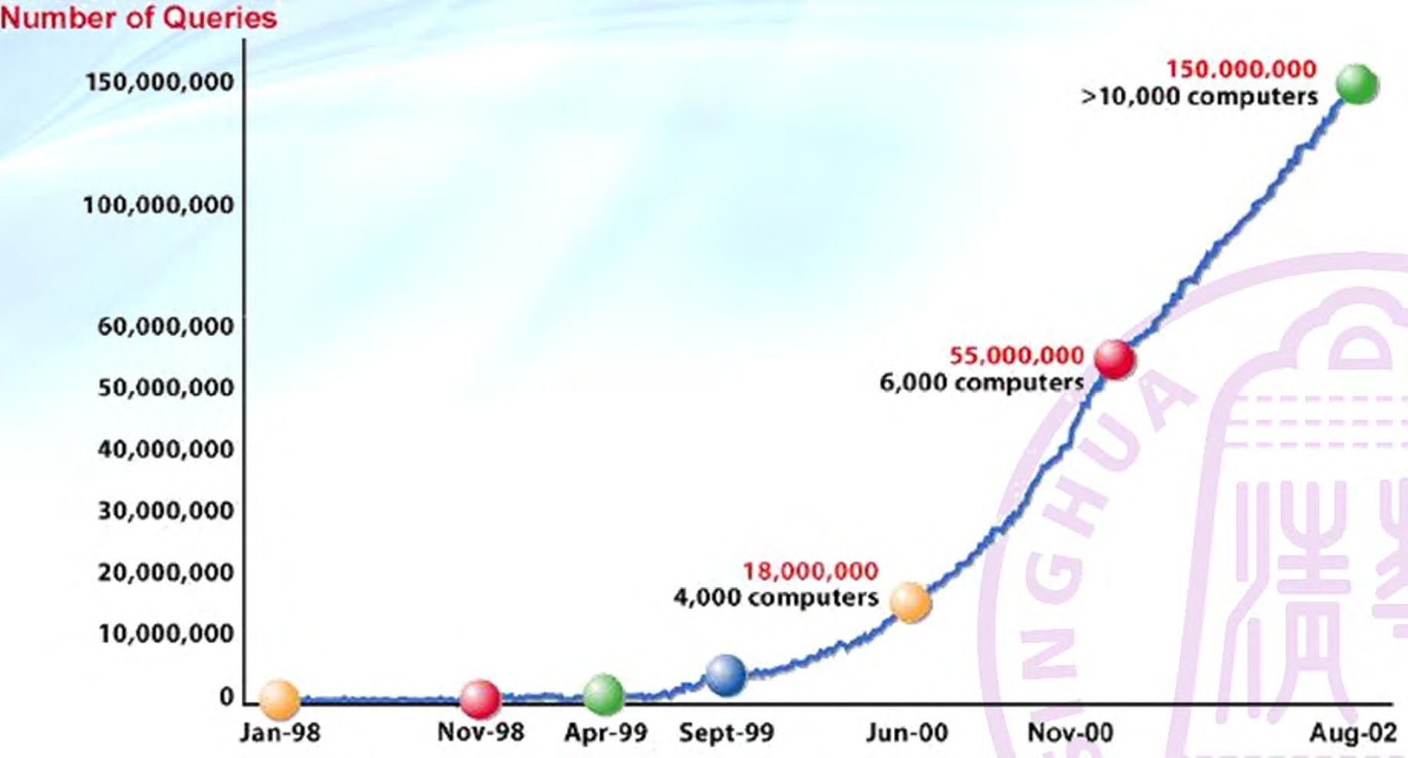
搜索引擎系统的发展

Slide 24
搜索引擎的运行原理
涉及到的核心技术
网络信息检索
分布式计算机系统
网络服务
用户行为分析
……
远远超过了纯“信息检索”的范畴

Slide 25
内容提要
温故而知新
搜索引擎基本概念和发展历史
搜索引擎体系结构简介
搜索引擎体系结构设计理念

Slide 26
搜索引擎体系结构
百度百科：体系结构包括一组部件以及部件之间的联系。
搜索引擎体系结构，是指为搜索引擎运行而设置的软硬件系统，以及软硬件系统之间相互联系的总和。

Slide 27
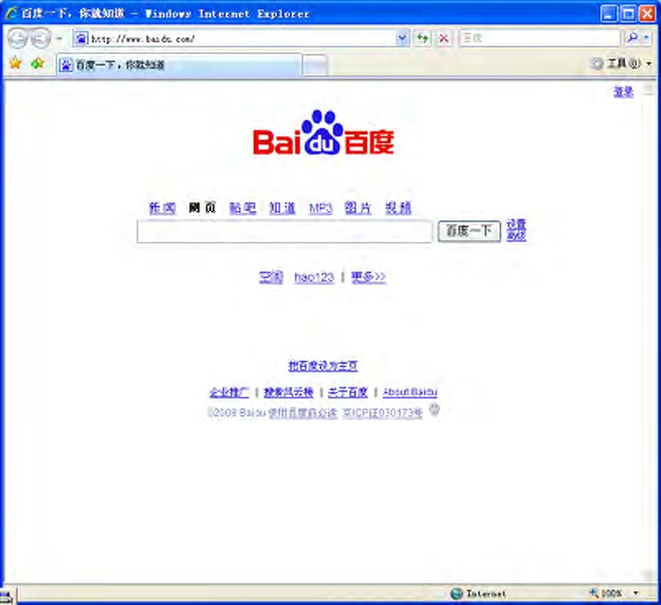
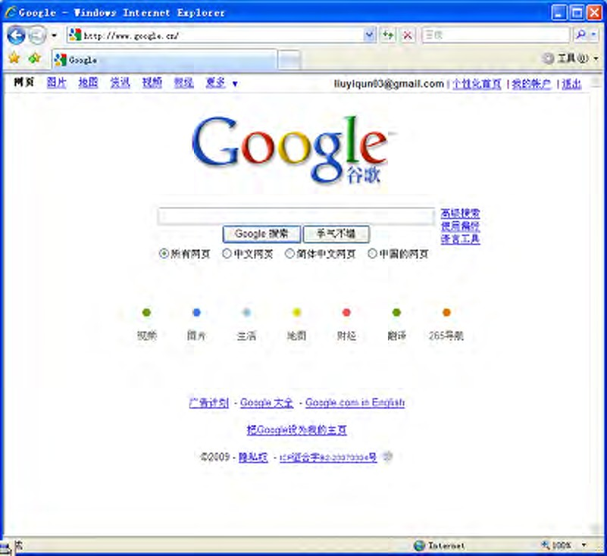
搜索引擎体系结构
始臣之解牛之时，所见无非牛者。

Slide 28
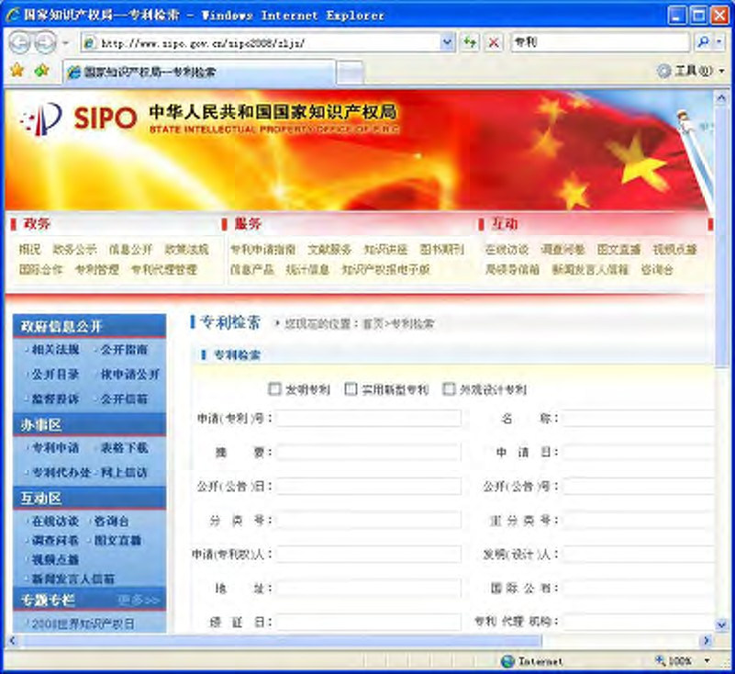
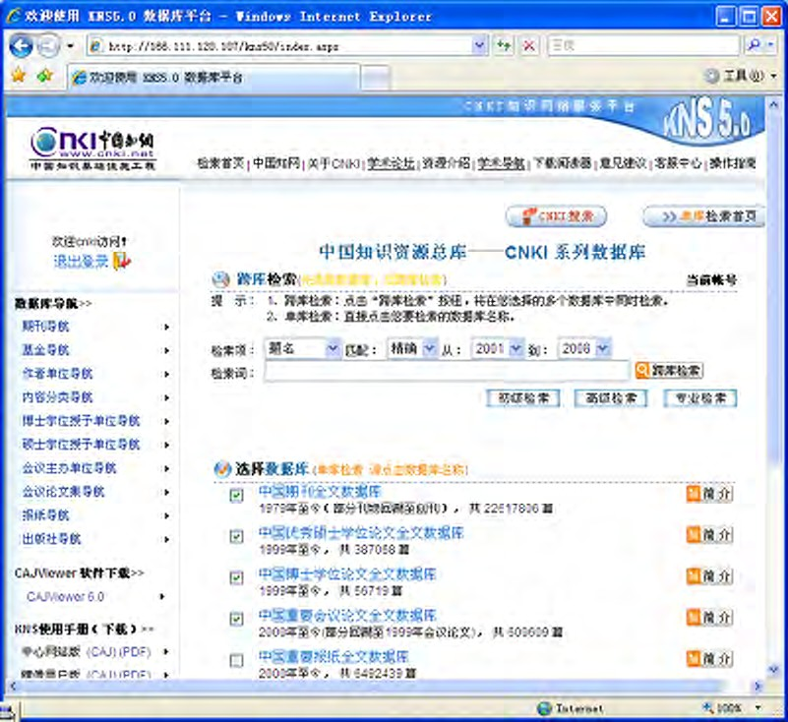
搜索引擎体系结构
始臣之解牛之时，所见无非牛者。

Slide 29
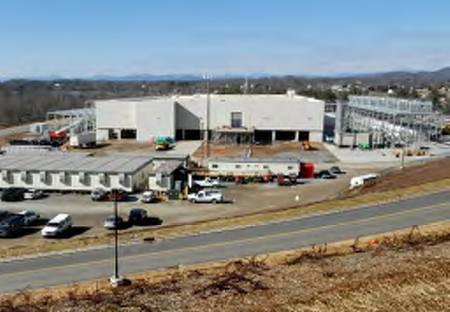
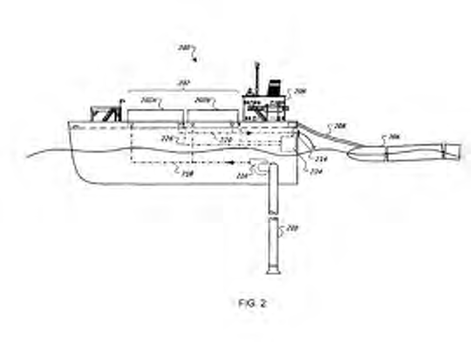
搜索引擎体系结构
Google Data Center
Google设在北加州的容纳超过
10万台服务器的Data center
Google设计的利用海浪波动发电
并冷却的“浮动Data Center”

Slide 30
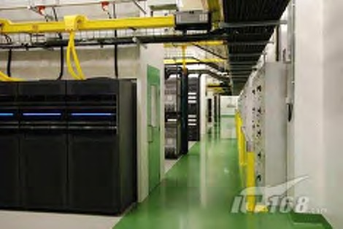
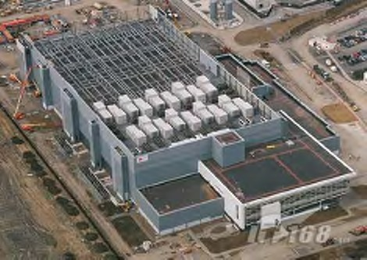
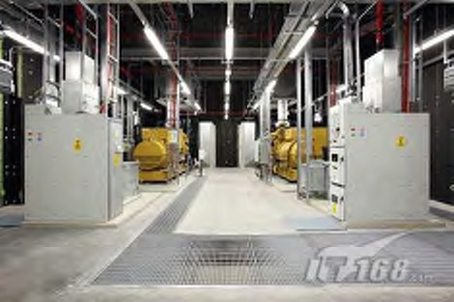
搜索引擎体系结构
Microsoft Data Center

Slide 31
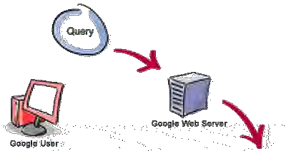

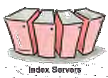

搜索引擎体系结构
Google

Slide 32
搜索引擎体系结构
查询服务

Slide 33

数据抓取子系统
Crawler，Spider，…
主要功能
及时、高效的收集数量尽可能多的有用的万维网页面，以及建立它们之间的超链接关系
侧重用户需求：及时、数量多、有用
侧重搜索引擎系统需求：高效
收集的内容：网页、链接关系

Slide 34
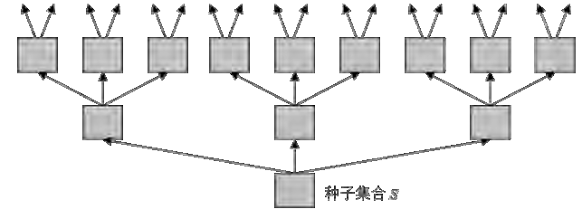
数据抓取子系统
运行原理
Spider(S) //输入种子集合S对应的URL
{
Get(S); //抓取S中的所有页面
S' =Resovle(S); //提取S中各个页面包含的超链接URL
Spider(S'); //以S'为种子继续进行抓取
}

Slide 35
数据抓取子系统
性能标准：及时 (freshness)
Page: Google should be scanning the entire Web every second
信息的时效性
长期稳定：
百度百科：汶川县
相对稳定：
个人主页、博客站点
及时更新：
股票指数、外汇牌价

Slide 36
数据抓取子系统
性能标准：及时 (freshness)
累积式抓取 (cumulative crawling)
实时性要求低，通常用于索引的建立
耗时较长 (百度：1个月左右)
依据互联网链接结构进行抓取
增量式抓取 (incremental crawling)
实时性要求高，通常用于索引的更新
随时进行 (Google 新闻：分钟级)
依据链接结构进行抓取，也可以进行定向抓取

Slide 37
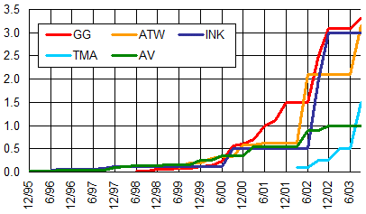
数据抓取子系统
性能标准：全面性(Quantity)
Index Size War
GG: Google, ATW: All the Web , INK: Inktomi , TMA: Teoma , AV: AltaVista

Slide 38
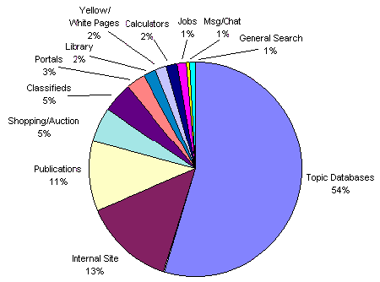
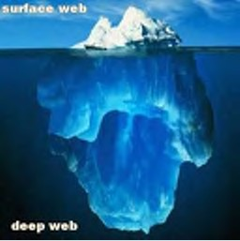
数据抓取子系统
性能标准：全面性(Quantity)
Deep Web (深网) 数据抓取
百度：“阿拉丁”计划
谷歌：“整合搜索”

Slide 39
数据抓取子系统
性能标准：高效 (effectiveness)
假设一定时间T内，满足搜索引擎用户所有信息需求的网络资源总量为S，则理想情况下，数据抓取子系统为满足用户需求需要的带宽B应该满足：
S
B
>
T
S ′
S / R
S
B′
S
B′ =
=
=
B′
=
=
T
T
T ⋅ R
U
T ⋅U ⋅ R
网络资源中真正被用户所需要
的部分所占的比例为R
带宽的利用率平均为U

Slide 40
数据抓取子系统
性能标准：高效 (effectiveness)
提升R：集中抓取可能满足用户需求的资源
提升U：充分合理利用被抓取网站的服务器和带宽资源（相互依存关系）
一个小故事
wiki.donews.com曾连续几天，定时被百度的抓取机器人抓到系统停止响应。
“拜托百度，不要这样抓内容了。就算抓，也应该用1个线程来抓，只抓更新的内容，何必每天抓一次，而且用无数个线程，而且每次都要抓全部内容，还不放过任何wiki的历史页面，甚至连错误信息都要原样搬走。这种抓取方法，谁受得了？”

Slide 41
搜索引擎体系结构
查询服务

Slide 42
内容索引子系统
如何建立索引
倒排索引
词项：Term，文档：Document，位置：Position
中世纪对西方对宗教文件进行索引分析
1845年，Cowden Clarke夫人花费16年时间对莎士比亚的5部戏剧作品进行索引
Brutus
2
4
8
16
32
64
128
Caesar
1
2
3
5
8
16
21
34
Calpurnia
13
16

Slide 43
内容索引子系统
索引子系统的主要功能
完成从文本内容到词项的转换
提供高效、准确的索引查询服务
高效利用系统资源完成信息存储

Slide 44
内容索引子系统
完成从文本内容到词项的转换
英文
以空格加以分割，从文本串切分为词项
专有名词的处理：Los Angeles
标点符号等的处理：O’Neill, C++, C#, B-52
中文
无法以空格分隔，专门的分词算法支持(90%以上)
全、半角符号处理：1 = １= 一 = 壹
编码处理：UTF-8, GBK, BIG

Slide 45
内容索引子系统
提供高效、准确的索引查询服务
海量网络数据
用户对不同索引项的需求是不同的
有实验结果表明：5%的索引数据可以满足92%的用户需求
层次索引结构
借鉴计算机系统结构中的层次存储结构
访问需求高的索引，可以存放在内存中，其他内容存放在硬盘中

Slide 46
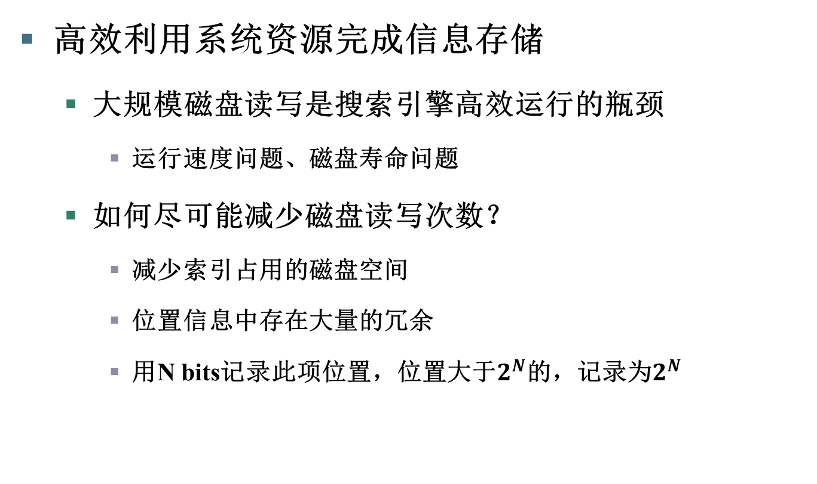
内容索引子系统
高效利用系统资源完成信息存储
大规模磁盘读写是搜索引擎高效运行的瓶颈
运行速度问题、磁盘寿命问题
如何尽可能减少磁盘读写次数？
减少索引占用的磁盘空间
位置信息中存在大量的冗余
用N bits记录此项位置，位置大于$2^{N}$的，记录为$2^{N}$

Slide 47
搜索引擎体系结构
查询服务

Slide 48
内容检索子系统的主要功能
理解并按照用户的信息需求进行查询与文档的内容相关性计算
相关性计算需求
查询理解需求

Slide 49
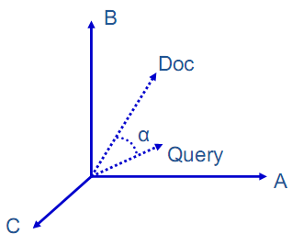
内容检索子系统的相关性需求
传统信息检索系统 vs. 搜索引擎系统
相同点：内容相似度计算方式
检索算法
输入：倒排文档索引，查询词
输出：结果文档列表

Slide 50
内容检索子系统的相关性需求
传统信息检索系统 vs. 搜索引擎系统
信息检索
协助信息的潜在用户将信息需求转换为一张文献来源信息列表，而这些文献包含有对其有用的信息。（1951 年，Calvin Mooers ）
搜索引擎可以认为是一种特殊的信息检索系统
差别：
数据对象的差异
用户群体的差异

Slide 51
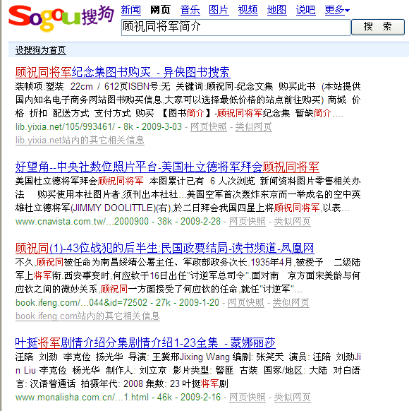
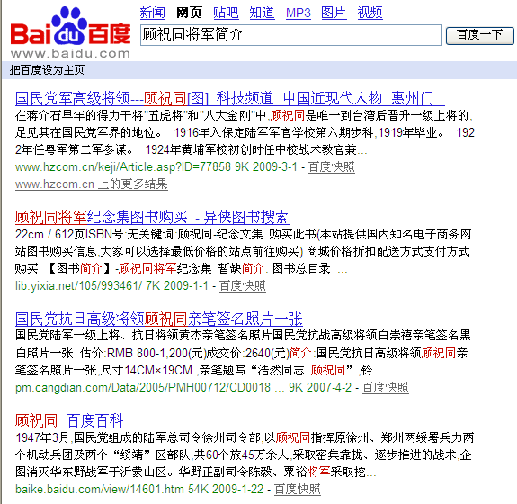
内容检索子系统的相关性需求
差别：从相关到关键

Slide 52
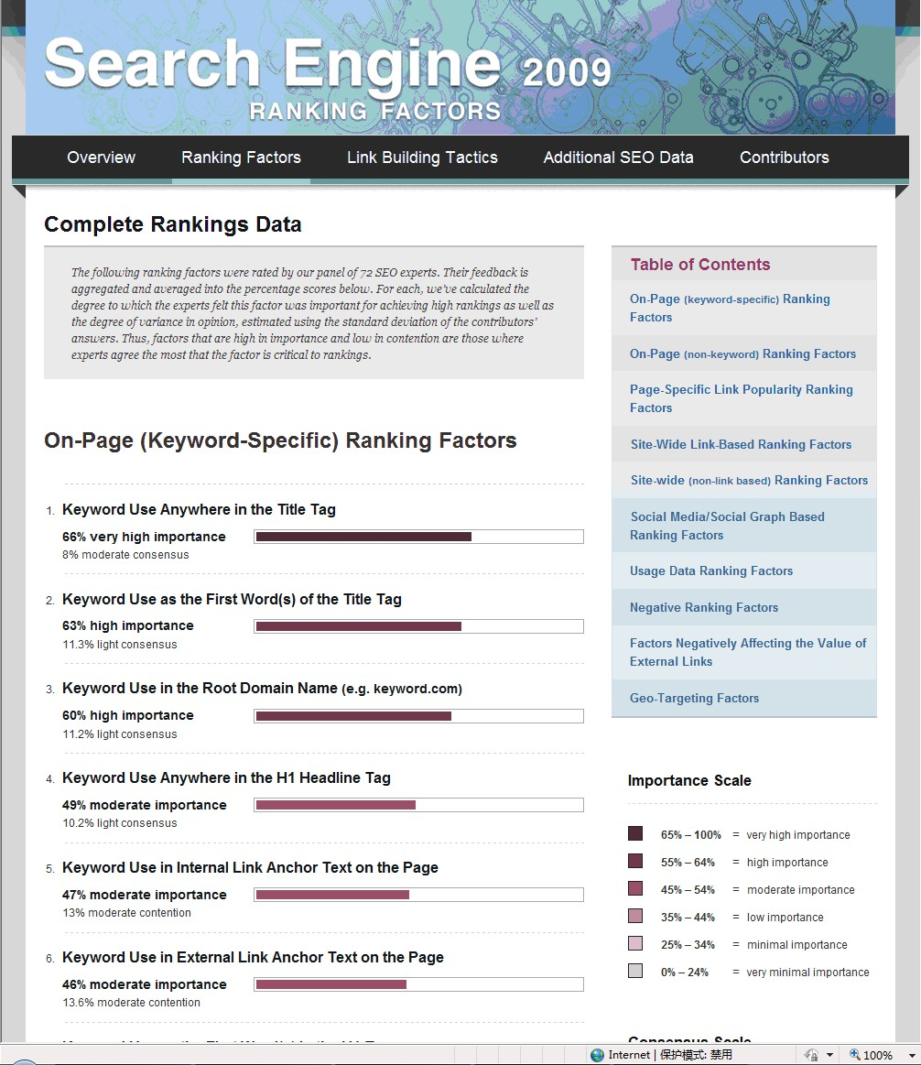
内容检索子系统的相关性需求
搜索引擎需要借助数百个因素共同决定结果排序
SEO site: 100+
Yahoo LTR task: 700+
链接结构、内容相关、
用户行为、页面结构、
时间因素、服务稳定、…

Slide 53
内容检索子系统的查询理解需求
搜索引擎交互方式
关键词查询+选择性浏览
造成了信息需求传递瓶颈
查询内容歧义性
苹果：电脑？音乐播放器？水果？电影？

Slide 54
内容检索子系统的查询理解需求
信息需求歧义性
魔兽争霸：下载游戏？浏览资讯？私服？
信息需求理解的调整
查询所包含的平均次数为3.11个

Slide 55
内容检索子系统的查询理解需求
如何准确识别用户需求？
用户先验的行为信息
用户以往表现出什么样的查询需求？
查询：清华大学（新闻？主页？招生？）
查询：郭德纲（博客？新闻？听相声？）

Slide 56
搜索引擎体系结构
查询服务

Slide 57
链接分析子系统
链接分析子系统的主要功能
依靠链接分析算法实现页面质量评估
依靠链接结构分析扩充文档描述内容

Slide 58

链接分析子系统
基于链接结构分析的页面质量评估
源于文献之间的引用关系分析（SCI, EI）
搜索引擎的“招牌”
PageRank：Page and Brin, 1998
HITS (Hyperlink-Induced Topic Search )：Kleinberg, 1998
A
B
A
B
内容推荐假设
主题相关假设

Slide 59
链接分析子系统
依靠链接分析算法实现页面质量评估
PageRank：全网链接关系分析
随机浏览模型
PageRank = 用户随机浏览互联网时访问该页面的概率
HITS：与内容相关的文档间链接关系分析
链接权威度(Hub)与内容权威度(Authority)
链接权威度高的网页，倾向于链接到内容权威度高的网页
内容权威度高的网页，倾向于被较多的链接权威度高的网页所链接

Slide 60
链接分析子系统
依靠链接分析算法实现页面质量评估
主要问题
新出现的网页如何进行质量评价？
其链接关系尚未充分建立，或尚未被搜索引擎所获取
哪些网页需要被及时的抓取？“时效性”代替“质量”
基于同一站点/子站点内部其他已有网页的质量进行估计
噪声数据
超链接用于质量评估的事实为人所共知
超链接的添加取决于网页作者的专业程度和诚信程度
没有一个可靠的编辑监督过程

Slide 61
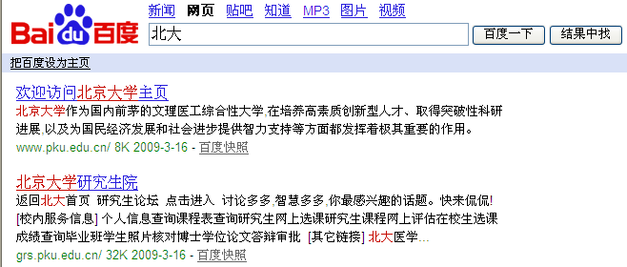
链接分析子系统
依靠链接结构分析扩充文档描述内容
网页内容数据：网页作者进行描述
搜索查询需求：搜索用户进行描述
即使对于同样的内容，两方面的描述也不一致
北京大学主页上没有一个“北大”的词出现

Slide 62
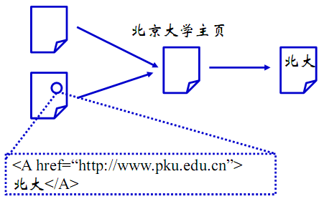
链接分析子系统
依靠链接结构分析扩充文档描述内容
“锚”文本 (Anchor Text)用于描述链接的文本
事实上是对链接到网页的内容的描述
描述不是来自于被链接到的网页，而是链接所在的网页

Slide 63
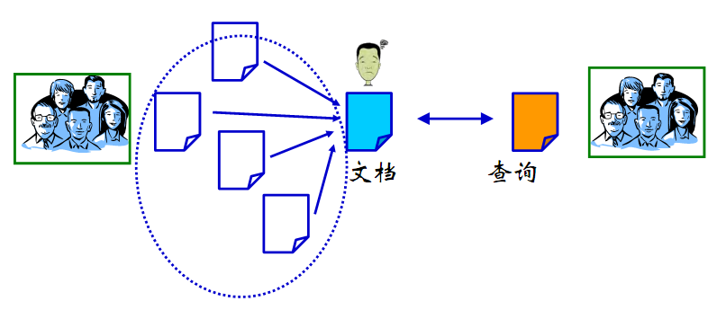
链接分析子系统
依靠链接结构分析扩充文档描述内容
众口难调
大家服务大家

Slide 64
链接分析子系统
依靠链接结构分析扩充文档描述内容
问题与挑战
锚文本与原有网页文本如何结合？
同等重要？锚文本更重要？原有网页文本更重要？
网页上的锚文本是否应当作为本网页的描述？
不同超链接的锚文本区别对待
锚文本中的噪音如何处理？
重复出现的锚文本更可靠
较少出现的锚文本不一定不可靠

Slide 65
内容提要
温故而知新
搜索引擎基本概念和发展历史
搜索引擎体系结构简介
搜索引擎体系结构设计理念

Slide 66
搜索引擎体系结构设计理念
用户需求驱动的设计理念
根据用户需求确定网页抓取、更新的频率
根据用户需求确定网页层次索引结构的组成
根据用户需求确定检索算法设计
根据用户需求设计链接结构分析算法，确定网页质量评估的方式

Slide 67
搜索引擎体系结构设计理念
有损优化的设计理念
核心：搜索引擎是资源密集的网络产品，要把有限的资源用在合理的方向
部分网页抓取更新频率要高于其它网页
层次索引中部分索引结构的硬件水平要高于其它部分

Slide 68
搜索引擎体系结构设计理念
强调效率的设计理念
数据抓取子系统：节省带宽/提升R/提升U
内容索引子系统：节约每一个比特
链接结构分析子系统：舍弃在线计算的HITS算法
内容检索子系统：舍弃复杂的自然语言和语义理解算法

Slide 69
搜索引擎体系结构设计理念
强调可扩展性的设计理念
内容索引系统的可扩展性
新抓取的内容数据
内容检索系统的可扩展性
新增加的排序因素
链接结构分析系统的可扩展性
新出现的网页数据

Slide 70
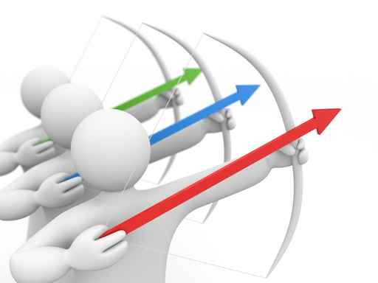
Q&A

